Slide 1
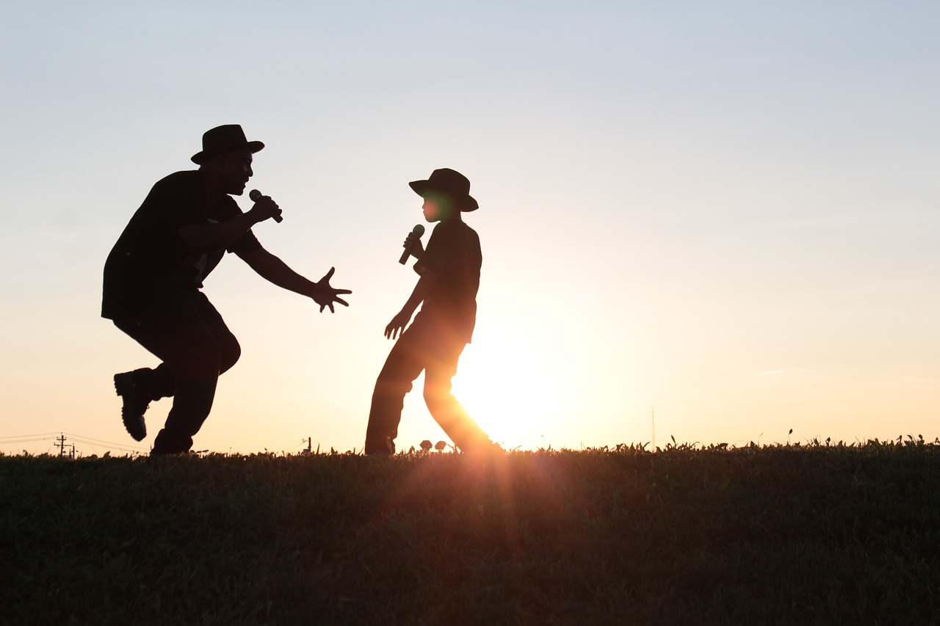
LA DANSE DE PAPA
Une histoire de
téléphone
A story about a phone

Slide 2
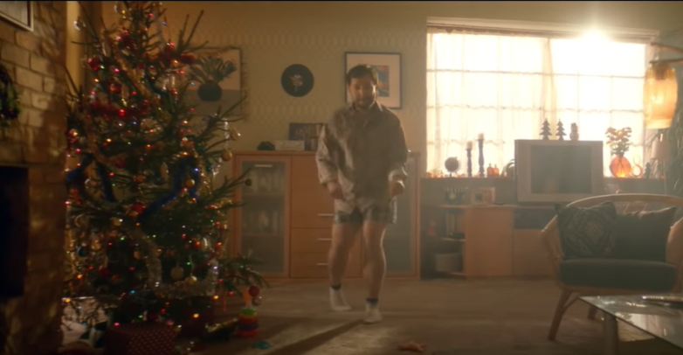
Il y a un homme qui danse dans sa maison. Il danse sur sa chanson préférée. Il n’a pas de pantalon et la danse du papa est marrante !
pantalon = pants
marrante = funny

Slide 3
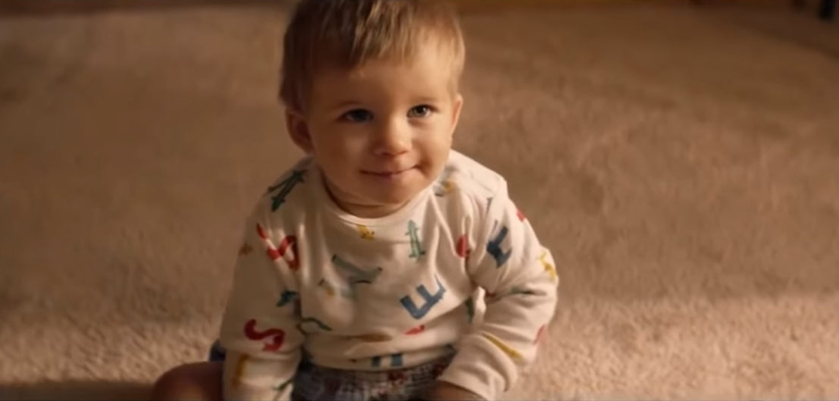
Un bébé regarde son papa danser. Il sourit. Il aime la danse de son papa. Il pense que la danse de son papa est marrante.
Il sourit = he smiles
Il pense = he thinks
marrante = funny

Slide 4
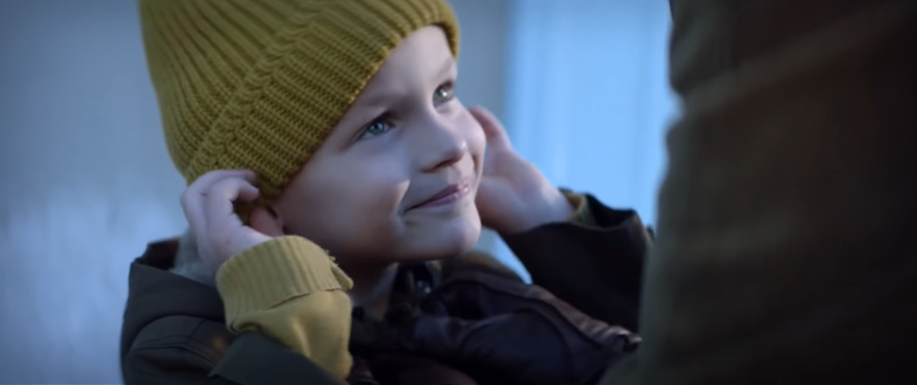
Maintenant, le bébé est un petit garçon. Il met un bonnet et il sourit.
Maintenant = now
un bonnet = a winter hat
il sourit = he smiles

Slide 5
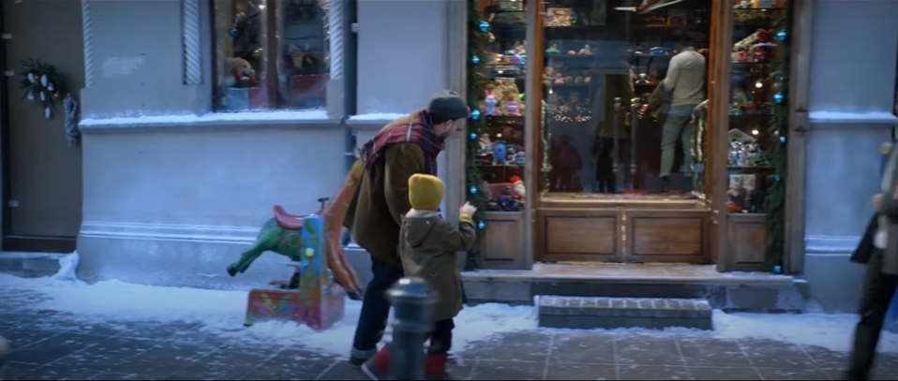
Le petit garçon marche dans la rue avec son papa. Ils regardent un magasin de jouets.
dans la rue = in the street
un magasin de jouets = a toy store

Slide 6
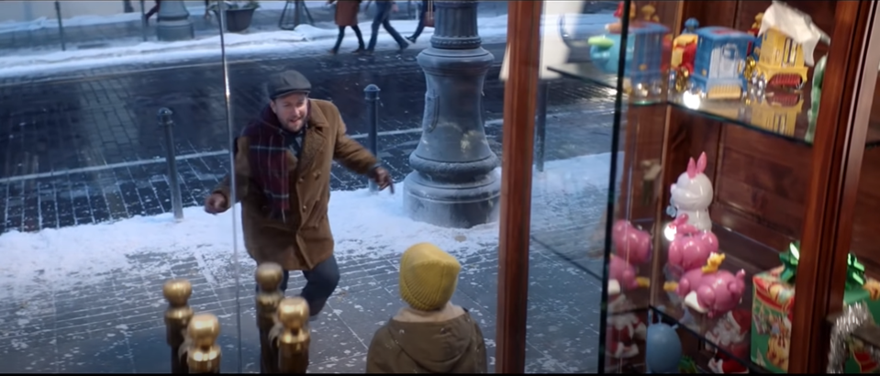
Oh ! Il y a la chanson préférée du papa ! La papa danse dans la rue. Le garçon sourit, il aime la danse de son papa. Il pense que la danse de son papa est marrante.
dans la rue = in the street
marrante = funny
sourit = smiles
Il pense = he thinks

Slide 7
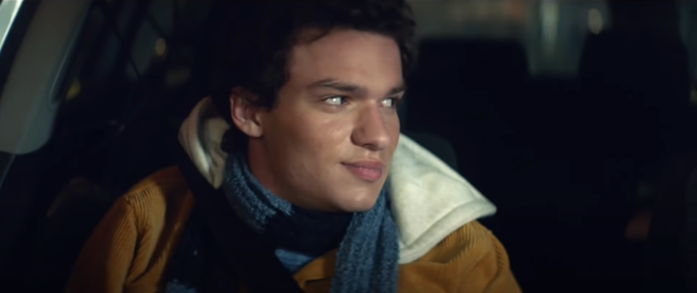
Maintenant, le petit garçon est un ado. Il est dans une voiture. Il regarde son papa.
un ado = a teen
une voiture = a car

Slide 8
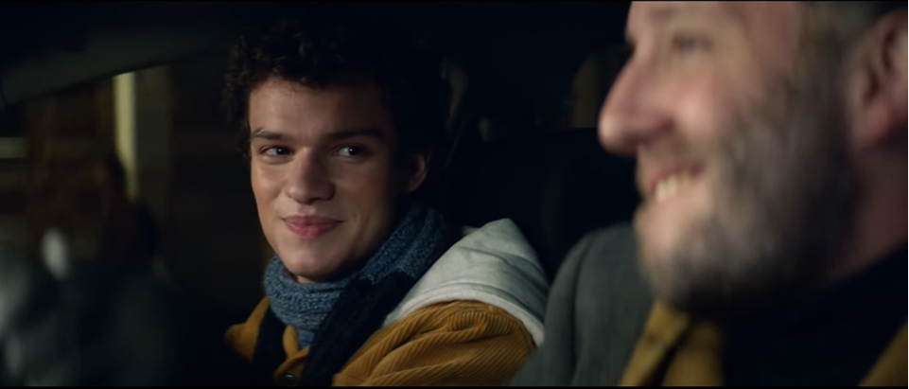
Oh ! Il y a la chanson préférée du papa à la radio ! Le papa danse dans la voiture. L’ado sourit, il aime la danse de son papa. Il pense que la danse de son papa est marrante.
la voiture = the car

Slide 9
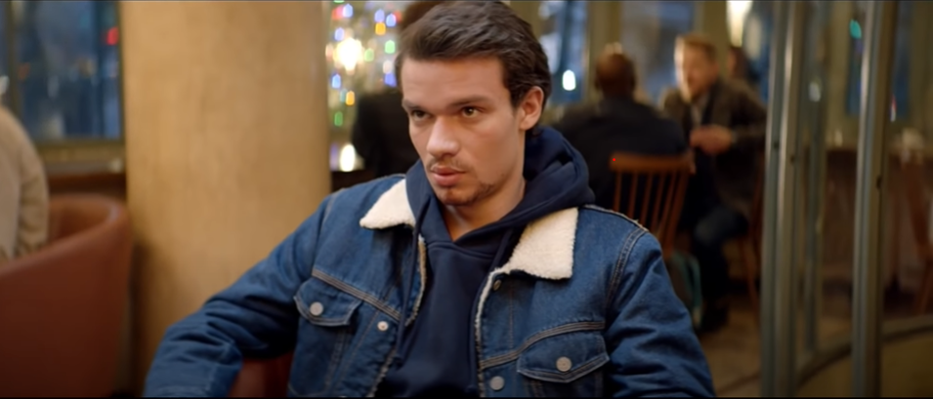
Maintenant, l’ado est un jeune homme. Il est dans un café avec son père.
Dans un café = in a café
son père = his father

Slide 10
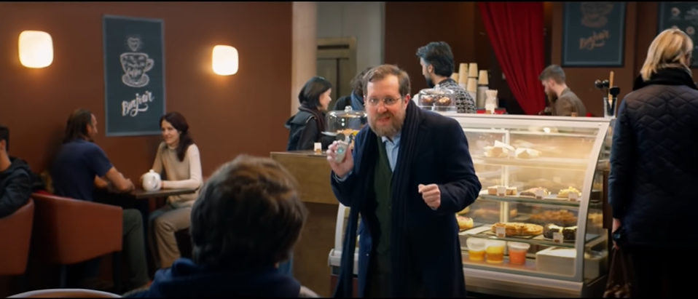
Oh ! Il y a la chanson préférée du papa. Le papa danse dans le café. Est-ce que le jeune homme sourit ? Est-ce que le jeune homme aime la danse de son père ?
sourit = smiles

Slide 11
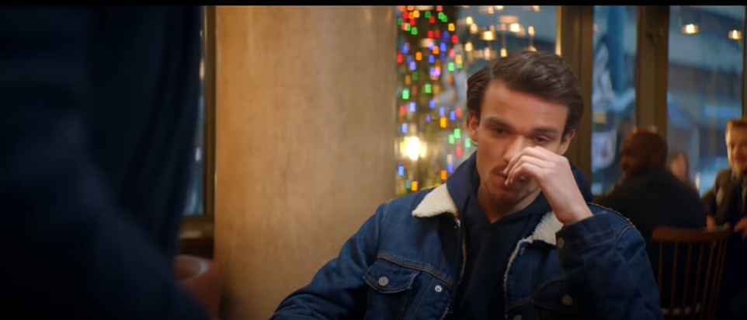
Le jeune homme ne sourit pas. Il n’aime pas la danse de son père. Il pense que la danse de son père est ridicule.

Slide 12
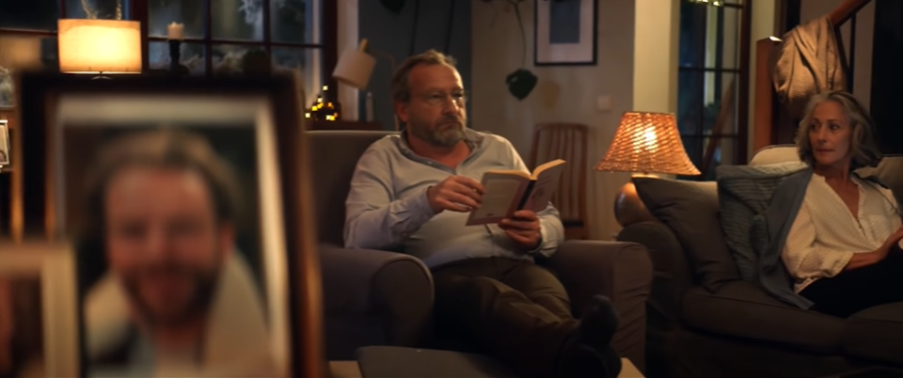
Maintenant, le papa est vieux. C’est Noël et il est à la maison. Il lit un livre.
vieux = old

Slide 13
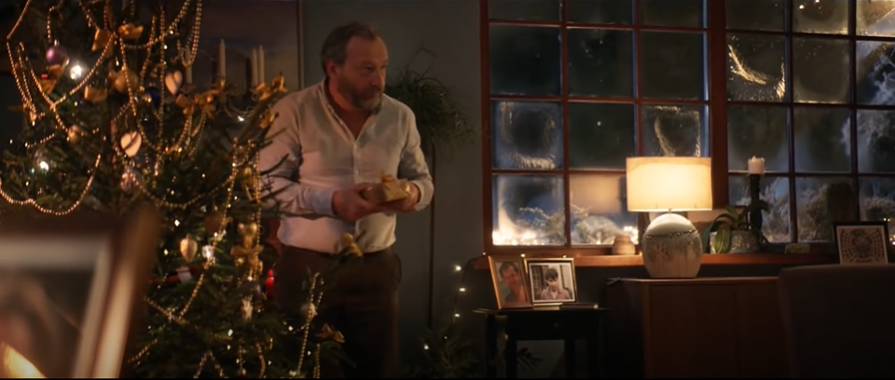
Soudain, le papa entend un bruit. Le bruit vient d’un cadeau.
entend = hears
bruit = noise

Slide 14
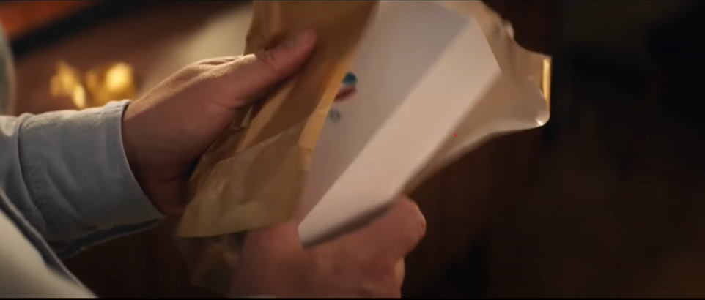
Le papa prend le cadeau et il l’ouvre…
Qu’est-ce qu’il y a dans le cadeau ?
Il l’ouvre = he opens it
Notes:
POLL

Slide 15
Regardons la vidéo

